Slide 1
LINGKUNGAN GLOBAL
(Global Environment)

Slide 2
Sasaran Pembelajaran
Jelaskan mengapa perusahaan perhatian terhadap bisnis internasional.
Uraikan bagaimana perusahaan melakukan bisnis internasional.
Jelaskan bagaimana karakteristik asing dapat mempengaruhi suatu perusahaan bisnis internasional.
Jelaskan bagaimana perubahan nilai tukar dapat mempengaruhi perusahaan

Slide 3
Pengaruh Nilai, Biaya dan Pendapatan sebuah perusahaan
Kondisi Internasional
Economic Conditions in Foreign Countries
Foreign Demand for Firm’s Products
Firm's Revenue
Firm's Earnings
Firm's Value
Exchange Rate Movements
Cost of Using Foreign Supplies or Other Foreign Resources
Firm’s Expenses

Slide 4
Mengapa turut dalam BisnisInternational
Permintaan asing yang menarik.
Kapitalisasi teknologi.
Gunakan sumber daya murah.
Aneka ragam secara internasional.
Kombinasi dari alasan diatas

Slide 5
Ekspansi asing di US
Beberapa negara memiliki upah kerja yang sangat rendah yang mempengaruhi biaya produksi
Beberapa negara asing membuat produk yang dirasakan berkualitas lebih bagus

Slide 6
Bagaimana Perusahaan Libatkan Bisnis International
Impor (Importing).
Ekspor (Exporting).
Investasi Asing langsung (Direct foreign investment - DFI).
Persekutuan Strategis (Strategic alliances).

Slide 7
Impor Pembelian produk-produk asing untuk domestik.
Importing Considerations
1.
Hambatan perdagangan pemerintah
Tariff (considered a tax)
Quota (batasan jumlah produk yang dapat dibawa kedalam negara)
2.
Hilangnya hambatan perdagangan
AFTA (Asia Free Trade Agreement)
NAFTA (North American Free Trade Agreement)

Slide 8
Ekspor Penjualan Produk bukan untuk domestik tetapi dikirim dan dijual ke luar negeri
Exporting
Considerations
Keunggulan absolut ..kemampuan bangsa untuk menghasilkan suatu barang dengan murah dibanding negeri lain.
Keunggulan komparatif..kemampuan bangsa untuk menghasilkan beberapa barang dengan lebih murah atau lebih baik daripada yang lain.
Nilai Tukar

Slide 9
Tren Ekspor dan Impor Tiga tahun terakhir
Business Online: U.S. Census
Dollars In Billions
Balance Of Trade

Slide 10
Investasi Asing Langsung (Direct Foreign Investment - DFI)
Alat untuk memperoleh atau membangun cabang di satu atau lebih negara-negara asing.

Slide 11
Kelayakan DFI
Suatu perusahaan yang telah sukses mengekspor ke negeri asing menginginkan pengurangan biaya-biaya transportasinya.
Suatu perusahaan yang sedang mengeksport produk diberitahukan bahwa pemerintah yang asing akan menerapkan hambatan perdagangan (trade barrier).
Suatu negeri asing dengan putus-asa sedang kekurangan teknologi lanjutan.
Perusahaan U.S. percaya perusahaan bisa mengurangi biaya tenaga kerja nya pergeseran fasilitas produksi (shifting production facilities).

Slide 12
Persekutuan Strategis Strategic Alliances
Joint Venture
Kesepakatan antara dua perusahaan tentang produk/proyek tertentu
Alternative joint venture
Meliputi dua perusahaan dalam menghasilkan produk.
International licensing agreement
Perusahaan (licensor) mengijinkan perusahaan asing (pemegang lisensi) untuk menghasilkan produk nya.

Slide 13
Persekutuan Strategis Strategic Alliances
France Coca-cola dikenal di Prancis pada tahun 1933 sebagai "Café de l'Europe" di Paris. Coca-cola pernah menjadi soft drink nomor satu di Paris sejak tahun 1966, dan total penjualannya berlipat ganda dalam delapan tahun. Coca-Cola Prancis menciptakan lebih dari 1000 pekerjaa dan menginvestasikan lebih dari 3 Milyar Francs di Prancis sejak tahun 1989.
Sekarang, Pelanggan Perancis minum rata-rata 88 menyediakan produk Coca-Cola tiap tahunnya.
Source: Coke Cola Web Page

Slide 14
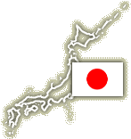
Lima Kharakteristik Negara Asing
Budaya (Culture)
Japan
Italy
Sistem Ekonomi (Economic System)
Kondisi ekonomi (Economic Conditions)
Argentina
Nilai Tukar (Exchange Rates)
Resiko Politik (Political Risk)

Slide 15
Tiga Sistem Ekonomi pokok
Sistem ekonomi merefleksikan derajat kepemilikan dan intervensi pemerintah.
Kapitalisme (Capitalism)
Komunisme (Communism)
Sosialisme (Socialism)

Slide 16
Kapitalisme
Kepemilikan pemerintah minimal.
Kebanyakan bisnis dimiliki oleh swasta.
Pemilikmemiliki hak untuk bersaing dan ber-untung.

Slide 17
Komunisme
Pemerintah memutuskan produk apa yang diproduksi dan berapa jumlahnya.
Pemerintah menyediakan jasa sebagai Pusat perencana
Tidak memfokuskan pada keuntungan atau kepuasan pelanggan

Slide 18
Sosialisme
Bercorakkan antara kapitalisme dan komunisme
Industri dasar dimiliki oleh pemerintah.
Pemilik swasta mengoperasikan beberapa bentuk usaha.
Tarif pajak tinggi dibebankan atas pendapatan.
Pemerintah menawarkan manfaat kepada penganggur.

Slide 19
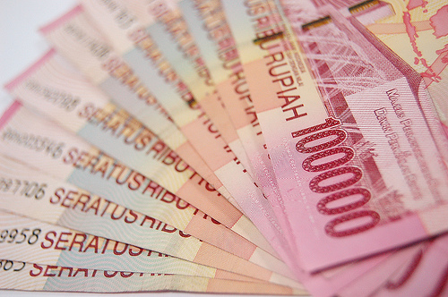
Perubahan Nilai Tukar dan Impor Exchange Rates and Importing
Bagaimana perubahan nilai tukar dapat mempengaruhi impor:
Melemahnya dollar
Kebanyakan dollar dibutuhkan untuk membeli barang asing.
Keuntungan menurun untuk barang dagang yang sama.
Menguatnya dollar
Sedikit dolar dibutuhkan untuk membeli barang asing.
Keuntungan meningkat.

Slide 20
Perubahan Nilai Tukar dan Ekspor Exchange Rates and Exporting
Bagaiman perubahan nilai tukar dapat mempengaruhi eksportir:
Melemahnya dollar
Mata uang asing membeli banyak barang dalam negeri.
Meningkatnya permintaan ekspor.
Menguatnya dollar
Mata uang asing membeli sedikit barang dalam negeri.
Menurunnya permintaan ekspor.

Slide 21
Hedging Melawan Mata Uang Asing Hedging Against Foreign Currency
Hedge: melindungi dari perubahan nilai tukar.
Forward contract: suatu pertukaran mata uang yang akan terjadi pada suatu perubahan yang ditetapkan dengan menilai pada waktu masa depan.
Forward rate: : nilai tukar yang oleh bank akan ditawarkan pada waktu masa depan.
Spot exchange rate : Kutipan nilai tukar untuk transaksi segera.

Slide 22
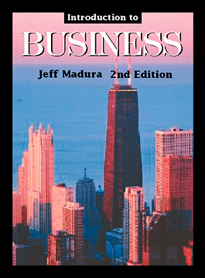
TERIMA KASIH

